Slide 1




KALKULATOR PENJUMLAHAN-PENGURANGAN SEDERHANA
Tutur Pryambadha
2300018126
Kelas C
github.com/AamPryambadha/TP-DSK2023

Slide 2
DESKRIPSI DAN FITUR APLIKASI

Slide 3
DESKRIPSI
Seperti yang semua orang ketahui, kalkulator adalah alat mesin untuk menghitung dari perhitungan sederhana hingga kompleks.
Untuk aplikasi yang saya buat, kalkulator yang akan dipresentasikan hanya untuk operasi penjumlahan dan pengurangan.
Aplikasi ini dibuat dengan hanya menggunakan bahasa assembly saja.

Slide 4
FITUR
01 - PENJUMLAHAN
Penjumlahan merupakan operasi aritmatika yang mewakili operasi penambahan sekelompok bilangan atau lebih menjadi suatu bilangan.
02 - PENGURANGAN
Pengurangan adalah operasi aritmetika yang mewakili operasi menghapus objek dari koleksi.

Slide 5
ALUR KERJA APLIKASI

Slide 6
DESKRIPSI CARA KERJA
Saat aplikasi terbuka akan diberikan pilihan/opsi berupa angka 1 untuk penjumlahan dan 2 untuk pengurangan.
Hasil dari tiap-tiap operasi kemudian akan dicetak (print) dalam prompt yang bisa dilihat oleh user.
User memencet key, aplikasi ditutup.
2
4
6
1
3
5
User membuka aplikasi untuk pertamakalinya.
User memasukkan angka yang tersedia di dalam opsi, kemudian hasilnya akan disimpan dalam memory. Apabila user memasukkan angka selain 1 dan 2, maka akan muncul string “Error”
Aplikasi akan memberitahukan user untuk memencet key apa saja dalam keyboard untuk menutup aplikasi.

Slide 7
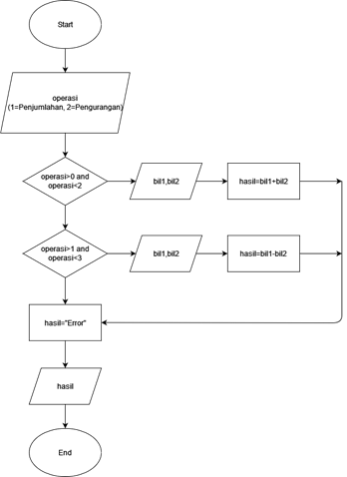
FLOWCHART

Slide 8
USER-INTERFACE

Slide 9
USER-INTERFACE
=========================================================
| KALKULATOR
=========================================================
| 1. Penjumlahan
| 2. Pengurangan
| Masukkan angka 1 atau 2 untuk memilih operasi: 1
==================================================
| Masukkan Angka Pertama: 1
| Masukkan Angka Kedua: 2
|
| Hasil: 00003
| Terimakasih telah menggunakan kalkulator ini! Tekan apa saja untuk keluar…
|
|
|

Slide 10
CODE

Slide 11
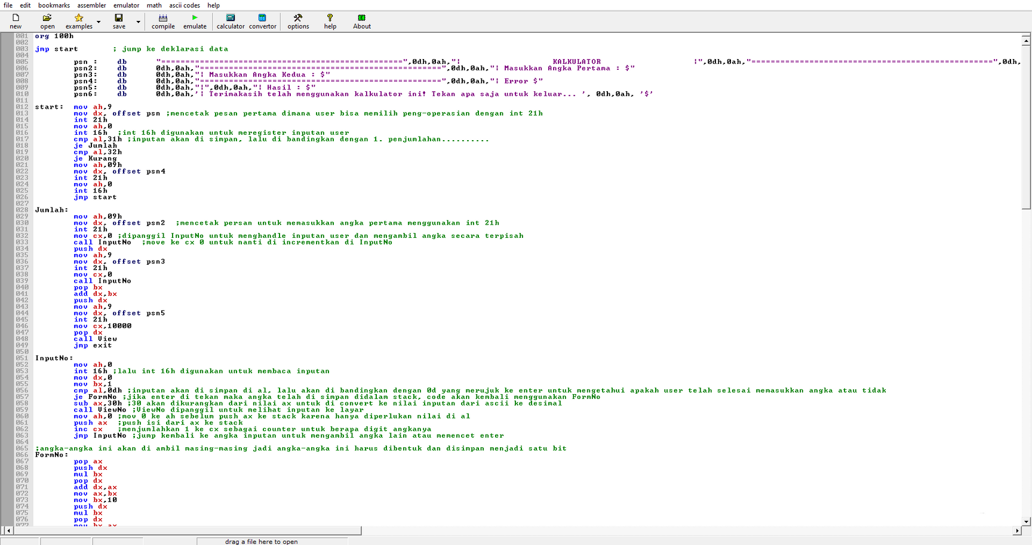
FULL-CODE

Slide 12
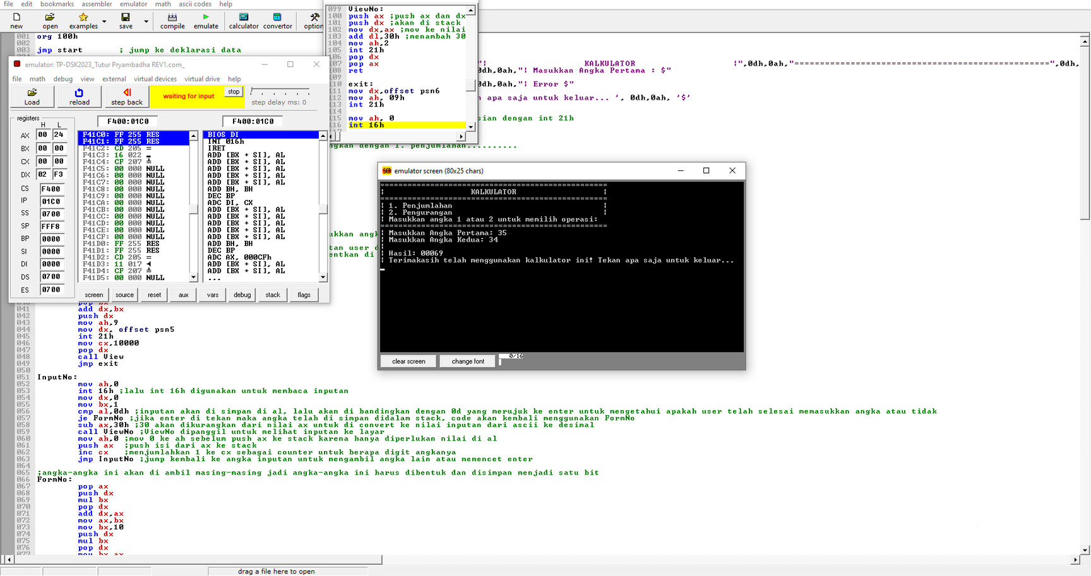
TEST-CODE

Slide 13
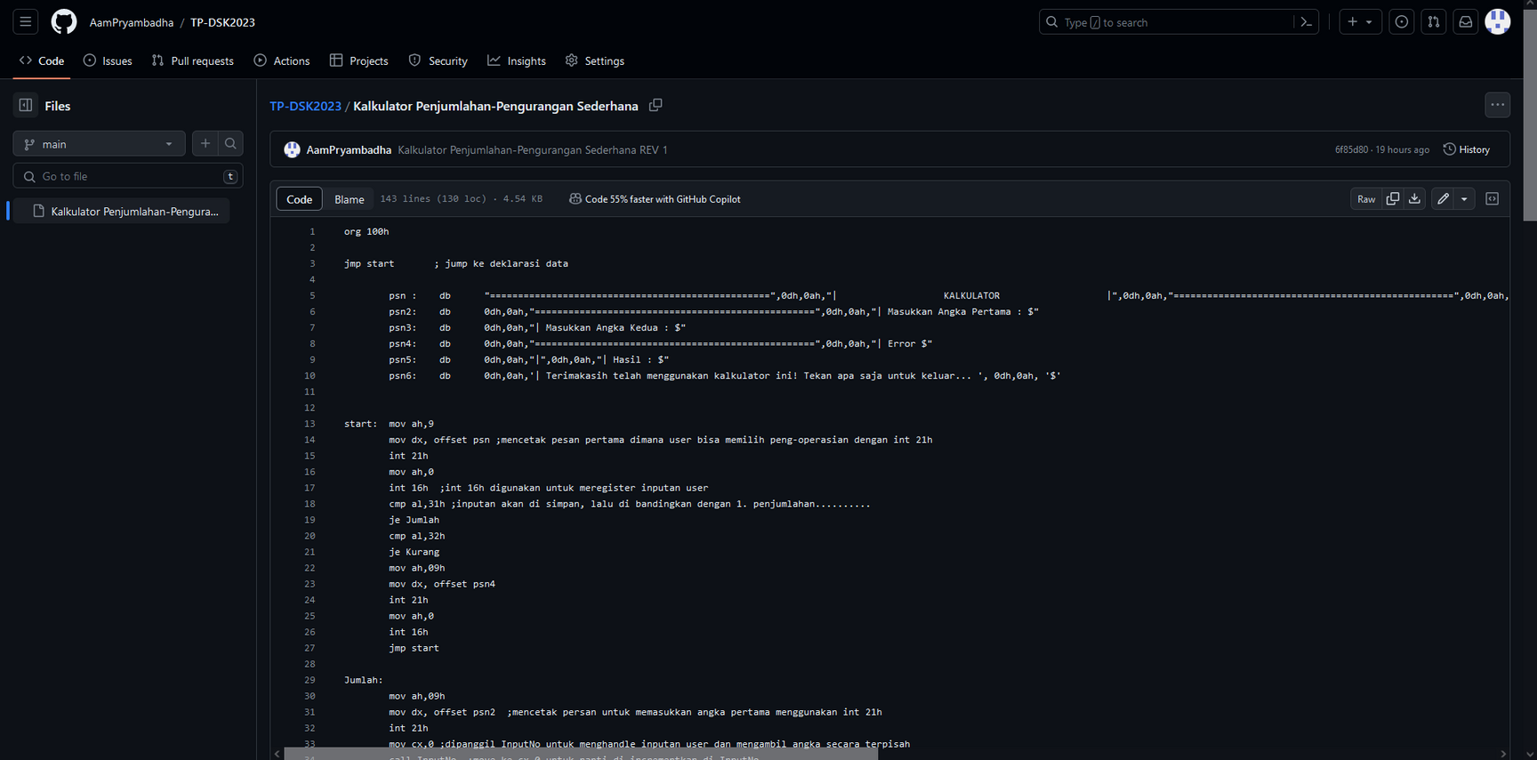
GITHUB

Slide 14
THANK YOU

